Slide 1
Psalm 50 (DNP) t. A.J. Maasland; m. Straatsburg 1545 / Lyon 1547 / Genève 1551

Slide 2
Psalm 50 (DNP) t. A.J. Maasland; m. Straatsburg 1545 / Lyon 1547 / Genève 1551

Slide 3
Psalm 50 (DNP) t. A.J. Maasland; m. Straatsburg 1545 / Lyon 1547 / Genève 1551

Slide 4
Psalm 50 (DNP) t. A.J. Maasland; m. Straatsburg 1545 / Lyon 1547 / Genève 1551

Slide 5
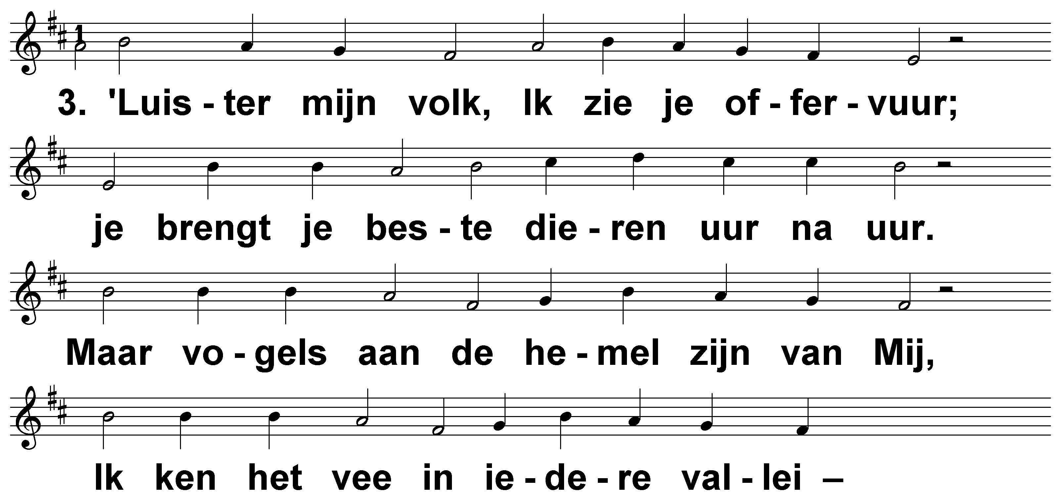
Psalm 50 (DNP) t. A.J. Maasland; m. Straatsburg 1545 / Lyon 1547 / Genève 1551

Slide 6
Psalm 50 (DNP) t. A.J. Maasland; m. Straatsburg 1545 / Lyon 1547 / Genève 1551

Slide 7
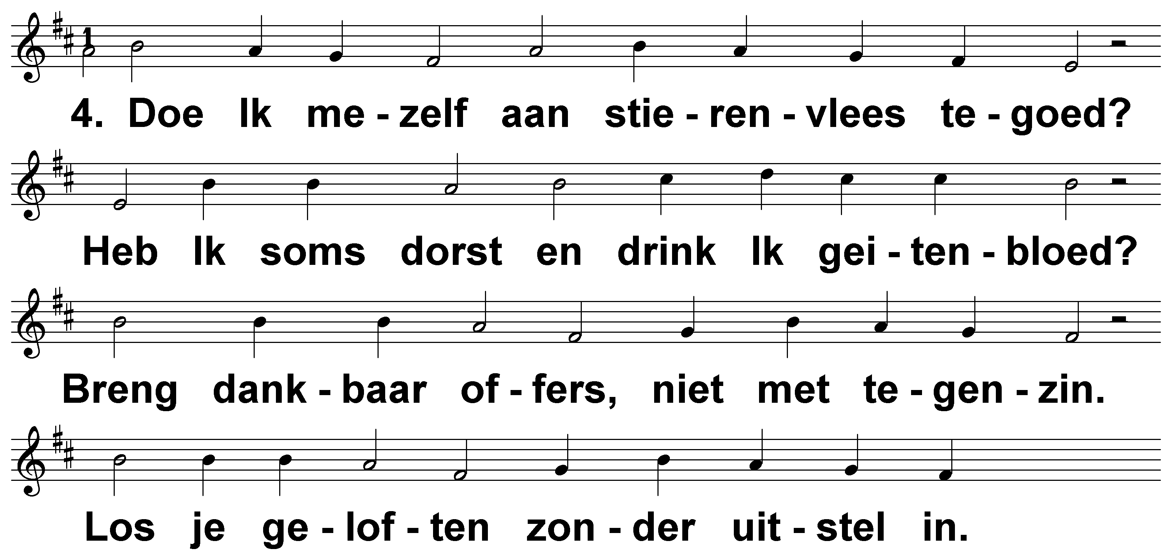
Psalm 50 (DNP) t. A.J. Maasland; m. Straatsburg 1545 / Lyon 1547 / Genève 1551

Slide 8
Psalm 50 (DNP) t. A.J. Maasland; m. Straatsburg 1545 / Lyon 1547 / Genève 1551

Slide 9
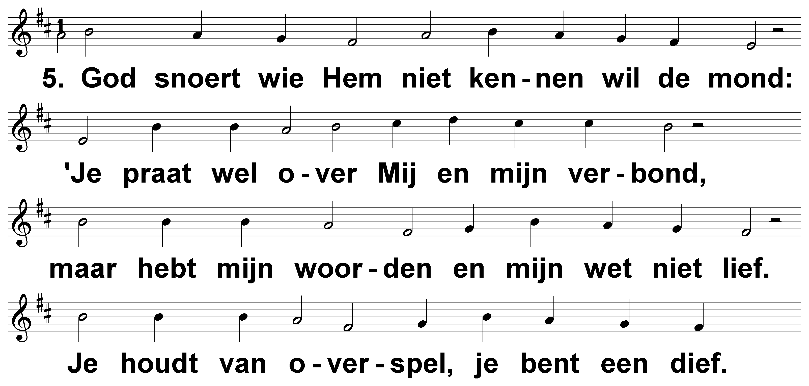
Psalm 50 (DNP) t. A.J. Maasland; m. Straatsburg 1545 / Lyon 1547 / Genève 1551

Slide 10
Psalm 50 (DNP) t. A.J. Maasland; m. Straatsburg 1545 / Lyon 1547 / Genève 1551

Slide 11
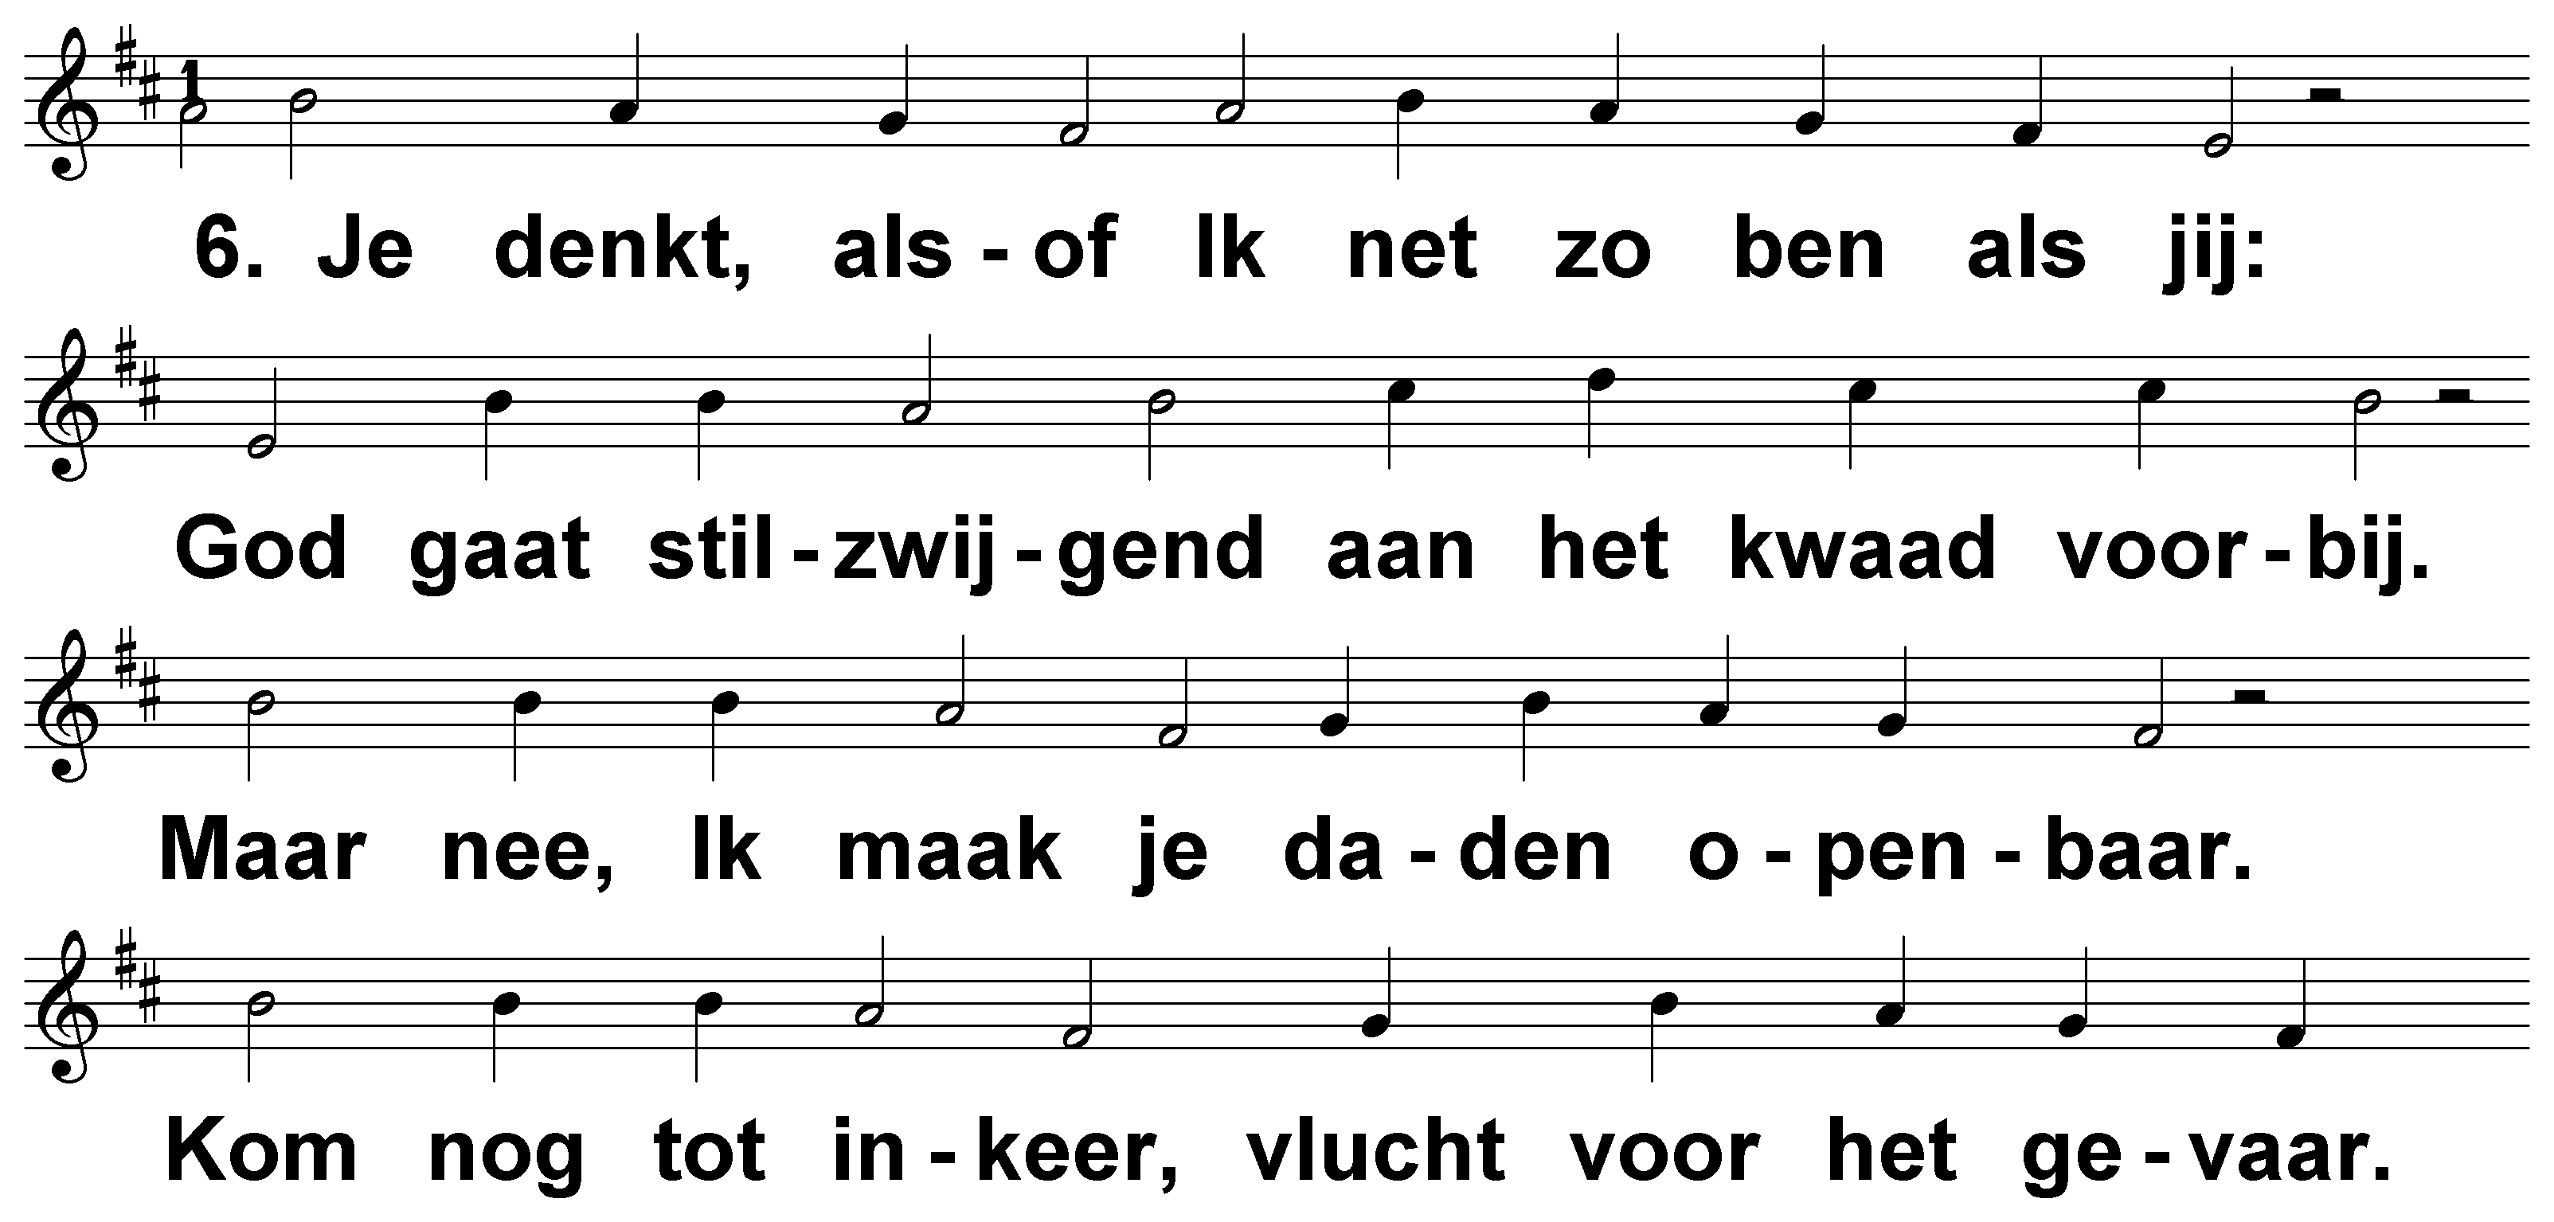
Psalm 50 (DNP) t. A.J. Maasland; m. Straatsburg 1545 / Lyon 1547 / Genève 1551

Slide 12
Psalm 50 (DNP) t. A.J. Maasland; m. Straatsburg 1545 / Lyon 1547 / Genève 1551

